Slide 1


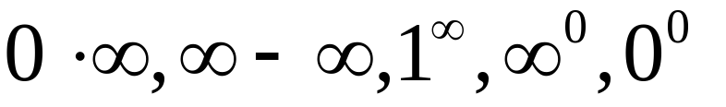
第二节 洛必达法则
一、 型及 型未定式解法:洛必达法则
二、 型未定式解法
三、小结 思考题
Notes:
chap 3 中值定理与导数的应用 2

Slide 2
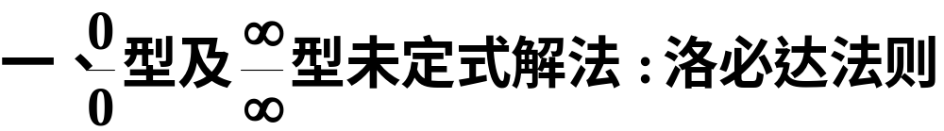
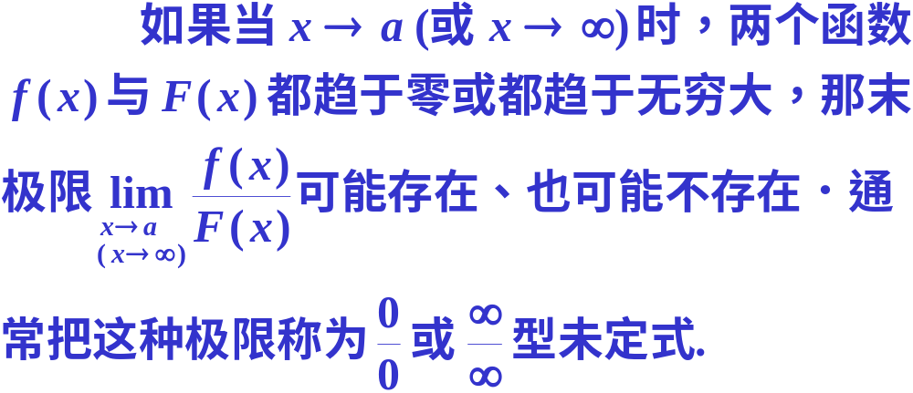
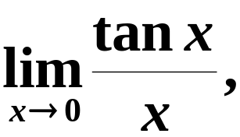
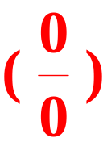
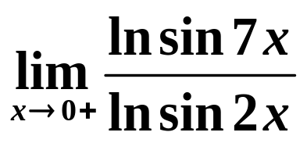

定义
例如,

Slide 3
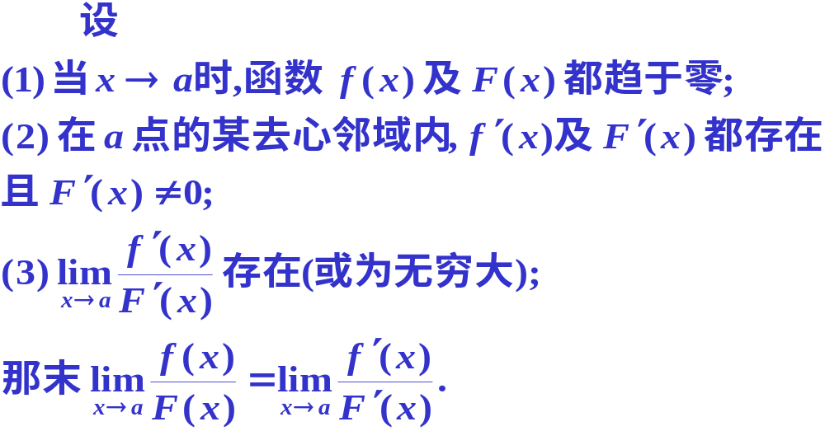
定理
定义 这种在一定条件下通过分子分母分别求导再求极限来确定未定式的值的方法称为洛必达法则.

Slide 4

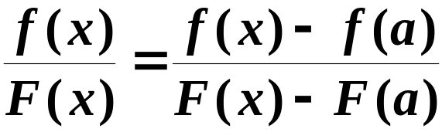
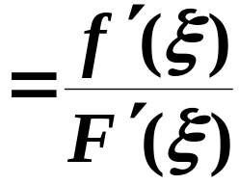

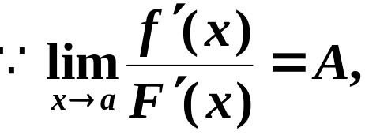
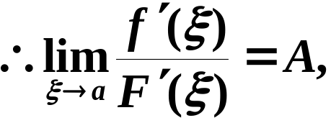

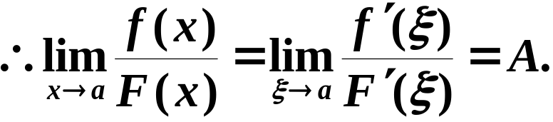
证
补充定义f (a)= F (a) =0
则有

Slide 5
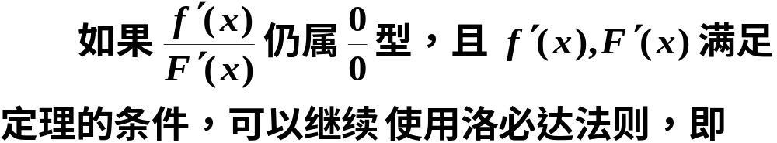
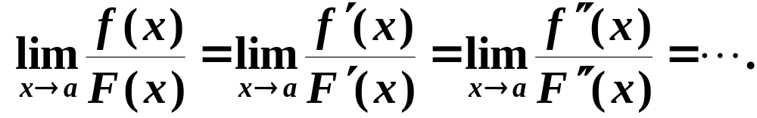
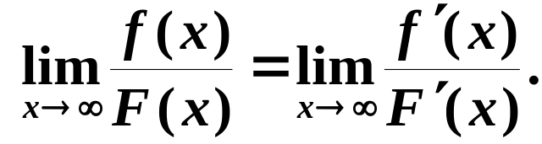

Slide 6
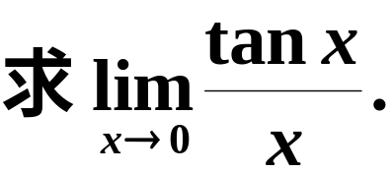

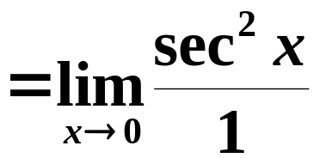
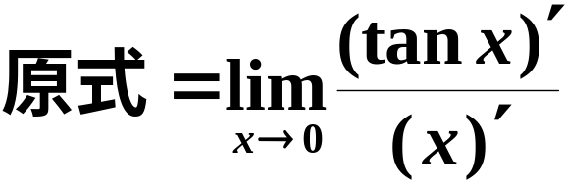

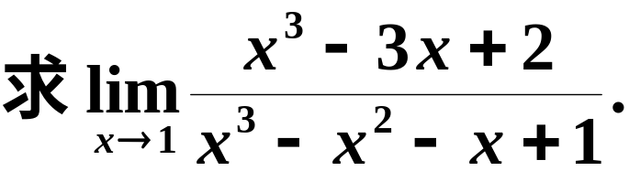
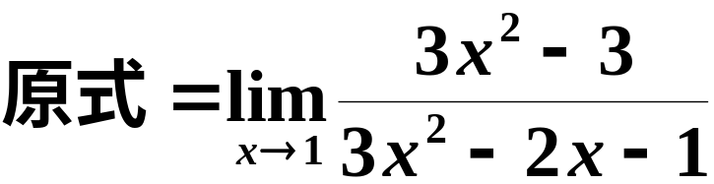
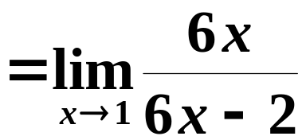
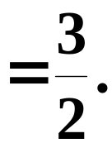
例1
解
例2
解

Slide 7
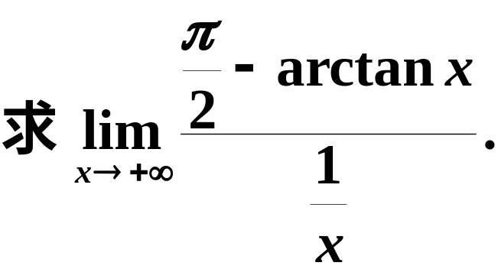
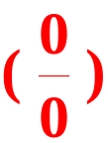
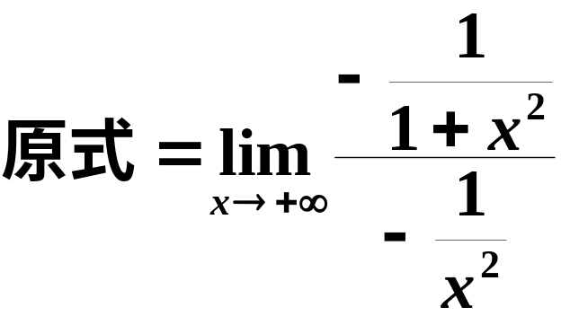
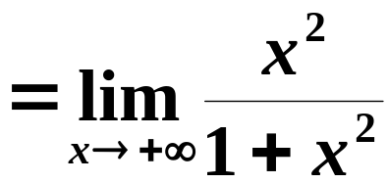

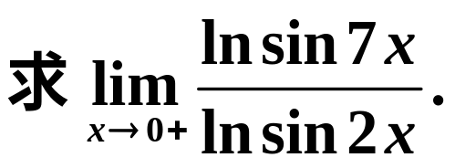


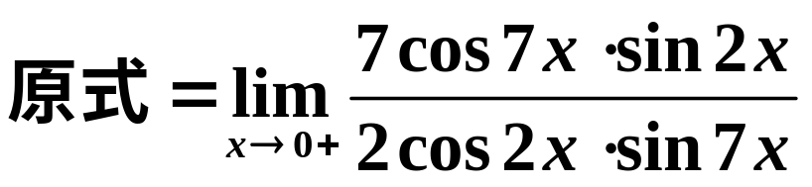
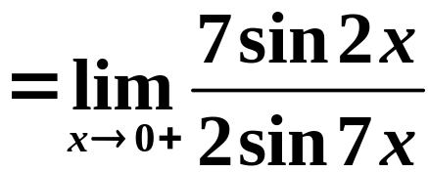
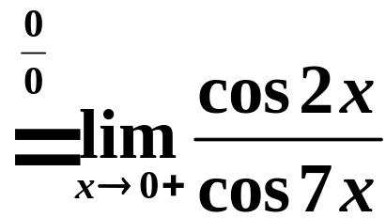
例3
解
例4
解

Slide 8
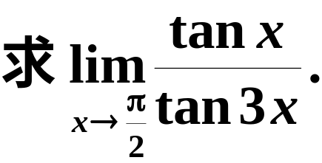


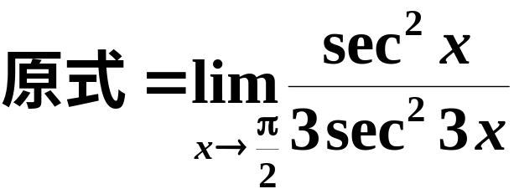
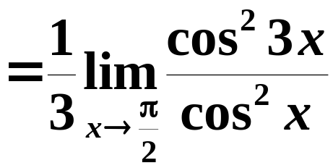
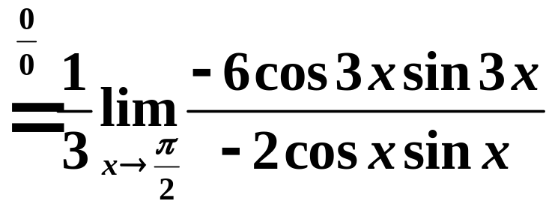
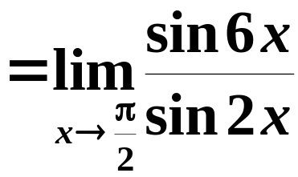
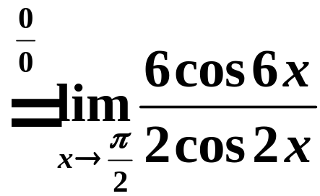

例5
解

Slide 9
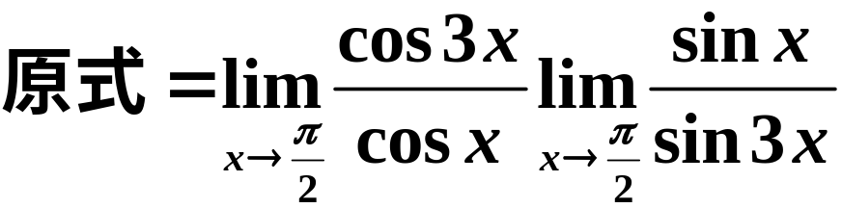
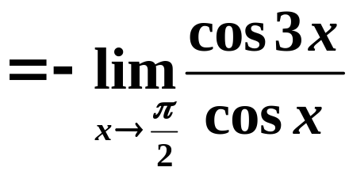
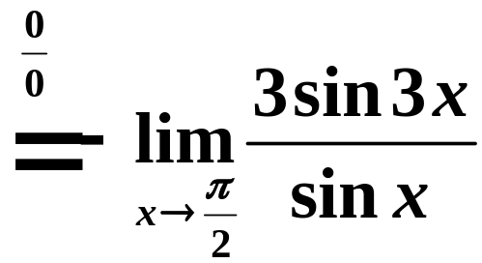
例5
另解

Slide 10
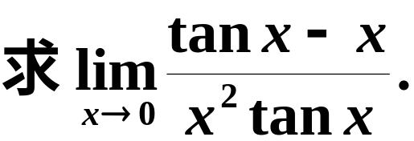

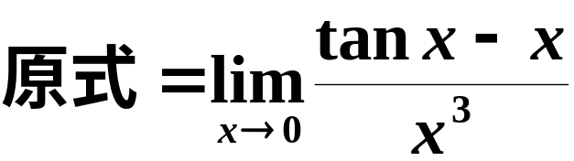
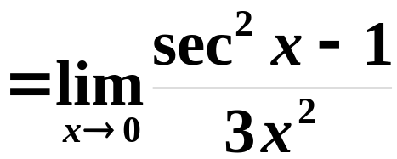
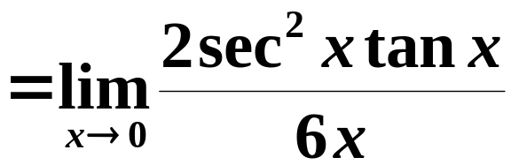
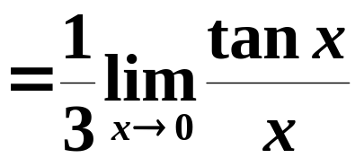

注意：洛必达法则是求未定式的一种有效方法，但与其它求极限方法结合使用，效果更好.
例6
解

Slide 11
小结：洛必达法则是求未定式的一种有效方法，但在运用时应注意几点:
(1)每一步使用法则前,必须检查是否为 ， 型基本未定式,否则会出错.
(2)应综合运用求极限的各种方法,如等价无穷小、重要极限、拆项等，使运算简捷。
（3）在计算过程中，若出现极限存在且非零值的因子，可提出另行计算；如出现可约因子，应及时约去，以简化运算。

Slide 12



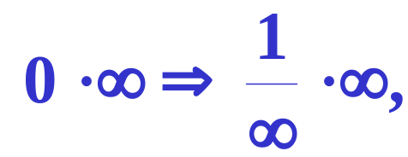
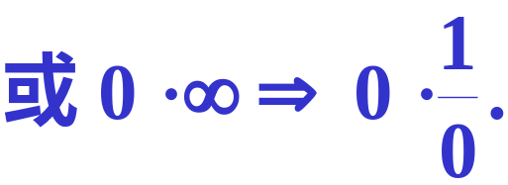
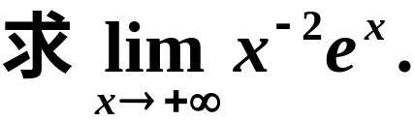

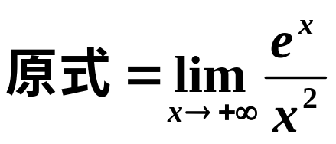
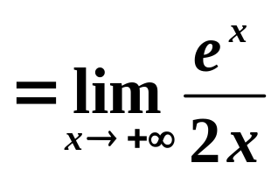
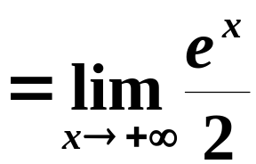

关键:将其它类型未定式化为洛必达法则可解决的类型 .
步骤:
例7
解

Slide 13








步骤:
例8
也可先使用等价无穷小代换:x ~ sin x
解

Slide 14










步骤:
例9
解

Slide 15














例10
解
例11
解
使用重要极限公式1

Slide 16




注意：洛必达法则的使用条件．
例12
解
洛必达法则失效。
极限不存在
洛必达法则的使用条件是充分而非必要的。

Slide 17





例13
解
洛必达法则失效。但实际上

Slide 18






三、小结
洛必达法则

Slide 19








思
考
题
思考题解答
不一定．
例
显然
极限不存在．
但
极限存在．

Slide 20
作业:
P140 A 1(3)(5)(10),
2(2)(4), 3
B 1(2)

